Slide 1

UML概述
小组：PRD-G24
小组成员：童威男（组长）、黄栋材、冯涛、徐鹏、陈泓见

Slide 2
UML介绍
Unified Modeling Language
统一 建模 语言
Notes:
直接翻译就是统一建模语言——一种用文本、图形和符号的集合来描述现实生活中各类事物、活动及其之间关系的语言。

Slide 3
UML创始人
James Rumbaugh
Ivar Jacobson
Grady Booch

Slide 4
UML简介
James Rumbaugh
Object Modeling Method
Ivar Jacobson
Object Oriented Software Engineering
Grady Booch
Booch’s Method
Notes:
为什么叫Unified呢，James Rumbaugh，Ivar Jacobson和Grady Booch，他们最初有自己的方法（OMT，OOSE和Booch）。最后他们合作，实现了开放的标准，UML。

Slide 5
UML简介
UML
OMT
OOSE
Booch’s
Method

Slide 6
UML 简介
作为开发软件的蓝图
和编程语言无直接关系
对于开发者
Notes:
有很多人认为，UML的主要用途就是软件设计！也有人认为，如果你不是开发人员，是难以理解UML的。
使用对象，程序员？不，客户也是！
然而我第一次在实际工作中应用UML的却不是软件设计，而是软件需求分析！当时我们和客户面对面沟通调研需求的时候，直接用类图、顺序图、活动图、用例图等UML。我们并没有因此和客户无法沟通，反而是沟通得更加顺畅。客户在我们的引导下，很快就会读懂这些UML图，因为UML图，让我们和客户的沟通效率和效果更好！ —— 摘自博客网页

Slide 7
UML 简介
简单易懂
减少沟通难度
沟通方法的统一
对于客户
Notes:
有很多人认为，UML的主要用途就是软件设计！也有人认为，如果你不是开发人员，是难以理解UML的。
使用对象，程序员？不，客户也是！
然而我第一次在实际工作中应用UML的却不是软件设计，而是软件需求分析！当时我们和客户面对面沟通调研需求的时候，直接用类图、顺序图、活动图、用例图等UML。我们并没有因此和客户无法沟通，反而是沟通得更加顺畅。客户在我们的引导下，很快就会读懂这些UML图，因为UML图，让我们和客户的沟通效率和效果更好！ —— 摘自博客网页

Slide 8
UML 简介
装饰者模式¹
观察者模式²
例子：设计模式
Notes:
而对于开发人员，使用UML能够更加清晰地弄懂系统的结构。我之前看到UML最多的地方莫过于介绍面向对象编程的设计模式的文章！几乎每篇文章都会列出这个模式的类图。所谓一图胜千言，画出UML图不仅能够让我对这个模式有一个直观地理解，而且还准确表达了这个模式下对象、类之间的关系，再配合文章的降解，相对就容易明白一些。这里我引用两个维基百科中关于装饰者和观察者模式的介绍，里面就用到了UML图。

Slide 9
UML有什么用？
定义用户角色
定义对象之间的关联
体现对象的消息传递
描述系统的状态转换
展示活动的控制流
描述系统构件的结构
描述系统的物理结构
Notes:
有很多人认为，UML的主要用途就是软件设计！也有人认为，如果你不是开发人员，是难以理解UML的。
使用对象，程序员？不，客户也是！
然而我第一次在实际工作中应用UML的却不是软件设计，而是软件需求分析！当时我们和客户面对面沟通调研需求的时候，直接用类图、顺序图、活动图、用例图等UML。我们并没有因此和客户无法沟通，反而是沟通得更加顺畅。客户在我们的引导下，很快就会读懂这些UML图，因为UML图，让我们和客户的沟通效率和效果更好！ —— 摘自博客网页

Slide 10
定义用户角色：用例图

Slide 11
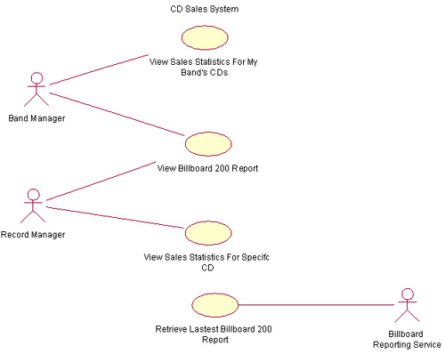
示例
CD 销售系统
关键元素
用户：火柴人
功能：一个椭圆，下面配以功能的注释
系统名称

Slide 12
目的
定义用户
定义功能
定义使用权限

Slide 13
用户
乐队管理者
CD记录管理者
Billboard服务更新者

Slide 14
功能
查看我的乐队的CD销售统计
查看Billboard 200的记录
查看某张CD的销售统计
从提供商中得到最近Billboard 200排行榜的记录

Slide 15
用户权限
乐队管理者
查看自己CD的销售统计
查看Billboard 200排行榜
CD记录管理者
查看Billboard 200排行榜
查看某张CD的销售统计
Billboard更新服务者
从提供商中得到最近Billboard 200排行榜的记录

Slide 16
定义对象之间的关系：类图

Slide 17
对象
属性
方法
对象

Slide 18

单个对象
Notes:
先举一个单个对象的例子，#介绍一下属性

Slide 19
对象之间的关系
继承
关联
Notes:
类图说明了不同的对象是如何互相关联的
通常来说对象和对象之间有两种关系：
1. 继承
2. 包含The class diagram shows how the different entities (people, things, and data) relate to each other

Slide 20
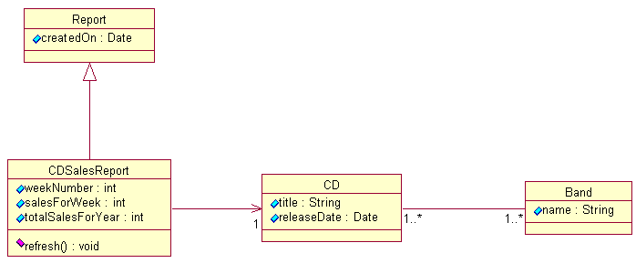
例子
关系：包含了继承和关联
Notes:
多个对象的例子
先介绍一下每个对象，然后说用法：箭头，一对一，继承。

Slide 21
继承
描述继承，必须用空心的三角形箭头，由子类指向父类

Slide 22
注意事项！
实线空心的三角形箭头，指向父类
Notes:
多个对象的例子
先介绍一下每个对象，然后说用法：箭头，一对一，继承。

Slide 23
关联
如果两个对象相互关联，用实线连接
否则用开放的箭头，箭头指向被引用的一方
可以用数字表明引用的数目

Slide 24
注意事项！
CD和Band之间是实线
CDSalesReport指向CD
Notes:
多个对象的例子
先介绍一下每个对象，然后说用法：箭头，一对一，继承。

Slide 25
注意事项！
用数字表明引用的数目
Notes:
多个对象的例子
先介绍一下每个对象，然后说用法：箭头，一对一，继承。

Slide 26
这个图说明什么？
Notes:
介绍这个类的具体情况

Slide 27
说明什么？
CDSalesReport是Report的子类，每个CDSalesReport都和一个CD的记录关联，每个CD记录都和一个乐队关联

Slide 28
说明什么？
清晰的描绘了CDSalesReport类和它相关的类之间的关系

Slide 29
体现对象的消息传递：顺序图

Slide 30
目的
按照时间顺序，画出对象之间的消息传递
描述了对象之间动态的交互关系

Slide 31
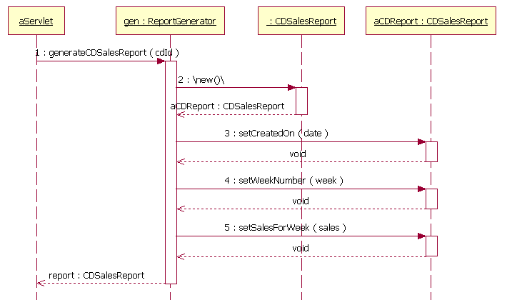
对象
四个对象
五次消息传递

Slide 32
标记
冒号分割类和对象
左边对象，右边类

Slide 33
标记
类也是对象
消息传给类的时候，忽略左边的对象名

Slide 34
标记
消息传递：实心箭头
写出调用方法名和参数名

Slide 35
标记
可选，写出返回类型

Slide 36
描述系统的状态转换：状态转换图

Slide 37
目的
描述了一个实体基于事实反应的动态行为，显示了该实体是如何根据当前所处的状态对不同的事件作出反应

Slide 38
基本元素
初始点
用一个实心圆表示
事务
用一个开放的箭头表示
状态
用一个圆角长方形表示
决策点
用空心圆表示，在一旁注明条件
终止点
用里面包含一个实心圆的空心圆圈表示

Slide 39
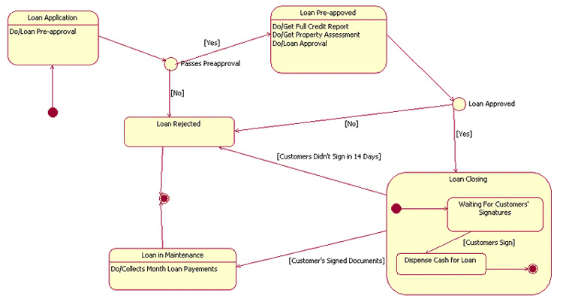
Notes:
不止7个状态
（Full Credit Report）
这个系统干了啥
The example statechart diagram in Figure 5 shows some of the potential information they can communicate. For instance, you can tell that loan processing begins in the Loan Application state. When the pre-approval process is done, depending on the outcome, you move to either the Loan Pre-approved state or the Loan Rejected state. This decision, which is made during the transition process, is shown with a decision point — the empty circle in the transition line. By looking at the example, a person can tell that a loan cannot go from the Loan Pre-Approved state to the Loan in Maintenance state without going through the Loan Closing state. Also, by looking at our example diagram, a person can tell that all loans will end in either the Loan Rejected state or the Loan in Maintenance state.

Slide 40
描述系统的状态转换：状态转换图
通常一个系统的状态很多，我们应当关注当前最重要的哪一些状态，暂时忽略其他一些状态

Slide 41
Notes:
不止7个状态
（Full Credit Report）
这时候系统可能会转去其他状态，但是这并不影响我们分析用户借贷

Slide 42
描述系统的状态转换：状态转换图
一个系统可以有多个开始状态，也可以有多个结束状态

Slide 43
Notes:
不止7个状态
（Full Credit Report）
这个系统干了啥
这个例子可以告诉我们一些隐藏信息。不如说，你可以说贷款的过程开始于贷款申请（Loan Application）状态。当预申请状态完成，根据申请结果，如果申请成功，那么他将处于预批准状态，否则借贷过程被拒绝，系统进入贷款被拒绝状态，整个过程结束。我们可以看到，贷款者不能不经过贷款预批准状态就进入贷款结束状态；他最终将处于贷款被拒绝或者维持贷款的状态。

Slide 44
得到什么信息？
贷款开始于贷款申请
贷款最后结果只有批准和拒绝
必须经过申请、预批准、批准三个步骤才能贷到款
必须有签字
……
Notes:
贷款的过程开始于贷款申请（Loan Application）状态。
当预申请状态完成，根据申请结果，如果申请成功，那么他将处于预批准状态，否则借贷过程被拒绝，系统进入贷款被拒绝状态，整个过程结束。
贷款者不能不经过贷款预批准状态就进入贷款结束状态；他最终将处于贷款被拒绝或者维持贷款的状态。

Slide 45
活动中控制流的展示：活动图

Slide 46
目的
显示处理活动时两个或多个类对象之间的控制流程
Notes:
show the procedural flow of control between two or more class objects while processing an activity

Slide 47
目的
常被用来描述一个用例的处理流程。
也可以用来描述系统内部对象之间的活动

Slide 48
记号
开始点、事务线、活动、终止点、决策点

Slide 49

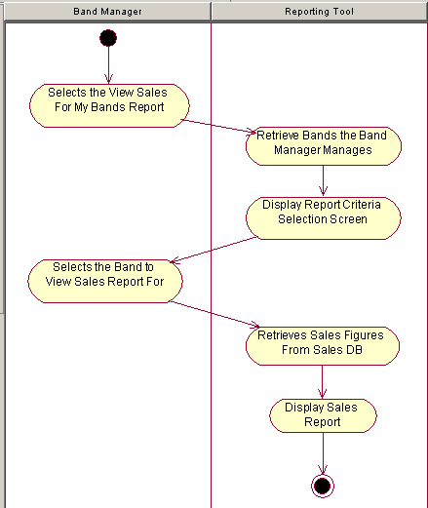
示例
Notes:
活动图的记号和状态转换图的记号相似。活动图也是开始于一个开始点，它用开放箭头指向初始活动。活动和事务一样，用圆角长方形表示，里面填写活动的名字。活动可以和另一个活动相连，以表示活动发生的先后次序，也可以和一个决策点相连，表示选择。最后的一项活动将终结于终止记号。你可以把活动分组，放到不同的列中，以表示这个活动由不同的对象来执行，就像图示一样，在每列上方标注对象的名字，但实际上这是可选的。

Slide 50
记号
可以有多个开始点、结束点

Slide 51
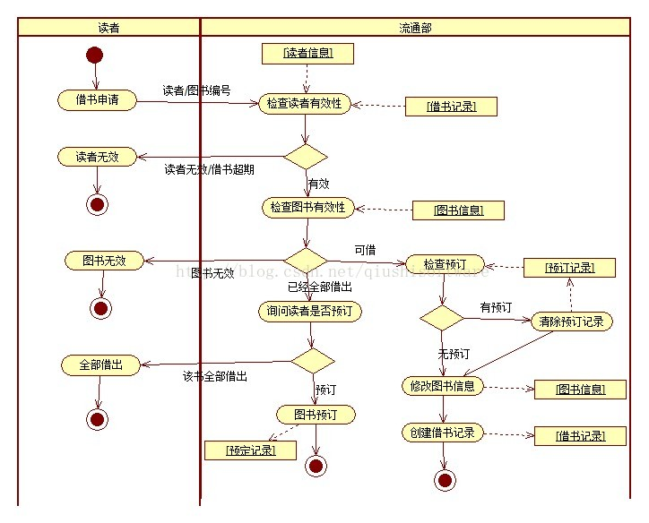
Notes:
实际上我认为活动图比序列图、状态转换图，更加强调了整个系统的流程；当然，它也不能准确表示系统的状态，也没有指出明确的接口调用。但是他可表达打更加强大的逻辑控制流。使用序列图，因为它是基于事件顺序的，所以如果要表达几个活动同时进行，或者一个活动反复执行，会不直观，而使用活动图就可以解决这个问题。在状态转换图中，一个状态可能会被反复执行，但是在状态转换图中并不能很好的表示，在活动图中也就没什么问题了。

Slide 52
可表达更加强大的逻辑控制流。

Slide 53
Notes:
实际上我认为活动图比序列图、状态转换图，更加强调了整个系统的流程；当然，它也不能准确表示系统的状态，也没有指出明确的接口调用。但是他可表达打更加强大的逻辑控制流。使用序列图，因为它是基于事件顺序的，所以如果要表达几个活动同时进行，或者一个活动反复执行，会不直观，而使用活动图就可以解决这个问题。在状态转换图中，一个状态可能会被反复执行，但是在状态转换图中并不能很好的表示，在活动图中也就没什么问题了。

Slide 54
Notes:
实际上我认为活动图比序列图、状态转换图，更加强调了整个系统的流程；当然，它也不能准确表示系统的状态，也没有指出明确的接口调用。但是他可表达打更加强大的逻辑控制流。使用序列图，因为它是基于事件顺序的，所以如果要表达几个活动同时进行，或者一个活动反复执行，会不直观，而使用活动图就可以解决这个问题。在状态转换图中，一个状态可能会被反复执行，但是在状态转换图中并不能很好的表示，在活动图中也就没什么问题了。

Slide 55
Notes:
实际上我认为活动图比序列图、状态转换图，更加强调了整个系统的流程；当然，它也不能准确表示系统的状态，也没有指出明确的接口调用。但是他可表达打更加强大的逻辑控制流。使用序列图，因为它是基于事件顺序的，所以如果要表达几个活动同时进行，或者一个活动反复执行，会不直观，而使用活动图就可以解决这个问题。在状态转换图中，一个状态可能会被反复执行，但是在状态转换图中并不能很好的表示，在活动图中也就没什么问题了。

Slide 56
描述系统构件的结构：构件图

Slide 57
目的
显示各组件的依赖关系

Slide 58
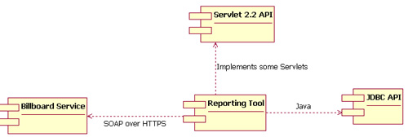
例子

Slide 59
描述系统的物理结构：部署图

Slide 60
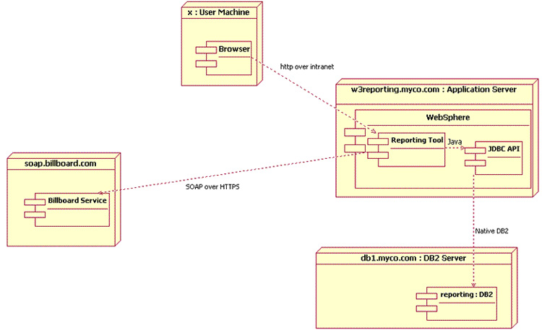
部署图
UML面向对象中配置图描述系统中硬件和软件的物理配置情况和系统体系结构

Slide 61
了解UML的过程遇到的问题
没有实际操作UML的经验
收集资料时一些英文网站翻译的字过于生硬，难以理解
了解的UML比较地书面化，不够透彻与全面

Slide 62
参考资料
https://www.ibm.com/developerworks/rational/library/769.html
《 UML2基础、建模与设计教程》第1章·UML概述
《UML用户指南（第2版·修订版）》第1章·为什么要建模；第2章·UML介绍

Slide 63
小组成员分工与评价
黄栋材和徐鹏搜集资料
冯涛完成PPT制作
陈泓见准备PPT讲解材料以及修改PPT
童威男查验PPT和做最后的修改

